Slide 1
第五章 防火墙技术

Slide 2
防火墙的功能
访问控制 ***
对网络存取和访问进行监控审计
支持VPN功能
支持网络地址转换
……

Slide 3
防火墙的局限性
防火墙不能防范不经过防火墙的攻击。如拨号访问、内部攻击等。
防火墙不能解决来自内部网络的攻击和安全问题。
防火墙不能防止策略配置不当或错误配置引起的安全威胁。
防火墙不能防止利用标准网络协议中的缺陷进行的攻击。
防火墙不能防止利用服务器系统漏洞所进行的攻击。
防火墙不能防止受病毒感染的文件的传输。
防火墙不能防止数据驱动式的攻击。有些表面看来无害的数据邮寄或拷贝到内部网的主机上并被执行时，可能会发生数据驱动式的攻击。
防火墙不能防止本身的安全漏洞的威胁。目前还没有厂商绝对保证防火墙不会存在安全漏洞。
防火墙不能防止可接触的人为或自然的破坏。

Slide 4
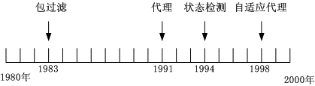
防火墙的发展简史

Slide 5
防火墙的分类
按性能分类：百兆级防火墙和千兆级防火墙。
按形式上划分：软件防火墙和硬件防火墙；
按保护对象分类：单机防火墙和网络防火墙；
按技术上划分：包过滤防火墙、应用代理型防火墙、状态检测防火墙和复合型防火墙。
按CPU架构的分类：通用CPU、NP（Network Processor，网络处理器）、ASIC（Application Specific Integrated Circuit，专用集成电路）架构的防火墙。

Slide 6
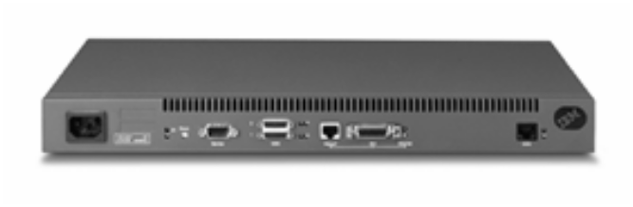


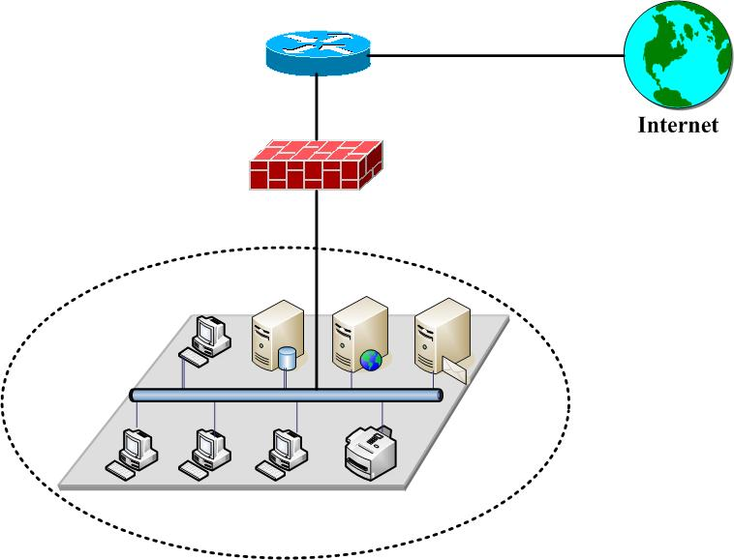
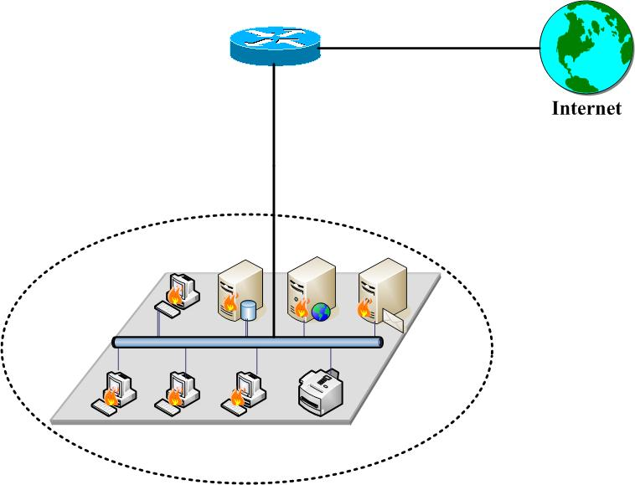
5.2 防火墙的分类
按形态分类
软件防火墙
硬件防火墙
保护整个网络
按保护对象分类
保护单台主机
网络防火墙
单机防火墙

Slide 7
通用CPU
在百兆防火墙时代，防火墙厂商普遍采用的是通用CPU配合软件的技术方案。
所有的数据包解析和审查工作基本由软件来完成。

Slide 8
网络处理器（NP）
NP是专门为处理数据包而设计的可编程处理器，它的特点是内含了多个数据处理引擎。这些引擎可以并发进行数据处理工作，在处理2到4层的分组数据上比通用处理器具有明显的优势。
具有以下几个方面的特性：完全的可编程性、简单的编程模式、最大化系统灵活性、高处理能力、高度功能集成、开放的编程接口、第三方支持能力。
NP的主要提供商是Intel和Motorola，国内基于NP技术开发千兆防火墙的厂商也比较多，联想、紫光等 。

Slide 9
专用集成电路（ASIC）
ASIC防火墙通过专门设计的ASIC芯片进行硬件加速处理。ASIC通过把指令或计算逻辑固化到芯片中，获得了很高的处理能力，因而明显提升了防火墙的性能。
ASIC的缺点：它的灵活性和扩展性不够，开发费用高，开发周期太长，一般耗时接近2年。
NetScreen在ASIC防火墙领域占有优势地位 。

Slide 10
5.3 防火墙实现技术原理
简单包过滤防火墙
动态包过滤(状态检测) 防火墙
应用代理防火墙
包过滤与应用代理复合型防火墙

Slide 11
1．简单包过滤防火墙
（Packet filtering）
数据包过滤技术的发展：静态包过滤、动态包过滤。
包过滤防火墙在网络层实现数据的转发，包过滤模块一般检查网络层、传输层内容，包括下面几项：
  ① 源、目的IP地址；
  ② 源、目的端口号；
  ③ 协议类型；
  ④ TCP报头的标志位。

Slide 12
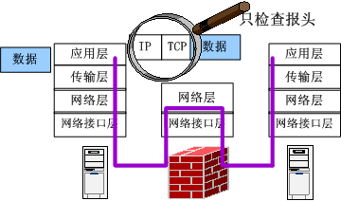
简单包过滤防火墙的工作原理1

Slide 13
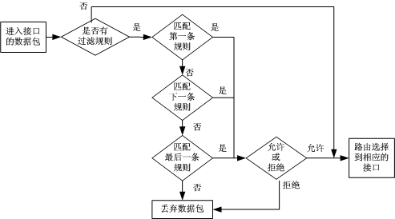
包过滤防火墙的工作流程

Slide 14
包过滤防火墙的特点
优点：
  保护整个网络；对用户透明；可用路由器，不需要其他设备。
缺点：
  1.包过滤的一个重要的局限是它不能分辨好的和坏的用户，只能区分好的包和坏的包。
  2.包过滤规则难配置。
  3.新的协议的威胁。
  4.IP欺骗

Slide 15
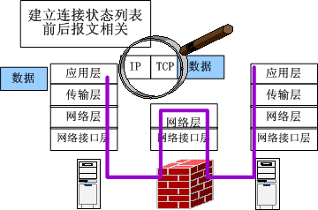
2. 动态包过滤 (状态检测) 防火墙
工作原理1：

Slide 16
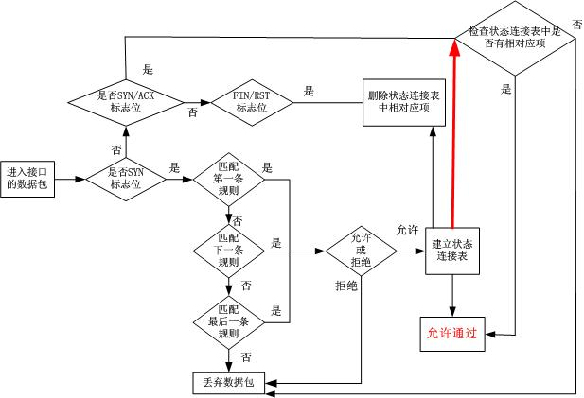
动态包过滤防火墙的工作流程

Slide 17
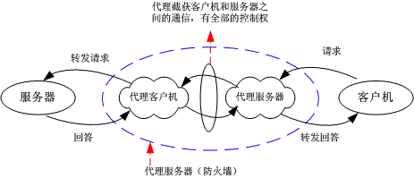
3．代理防火墙（Proxy Server）
代理防火墙的工作过程：

Slide 18
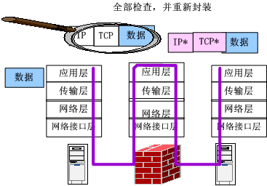
代理防火墙的工作原理

Slide 19
代理服务器的类型
HTTP代理：代理客户机的http访问，主要代理浏览器访问网页，它的端口一般为80、8080、3128等。
FTP代理：代理客户机上的ftp软件访问ftp服务器，其端口一般为21、2121。
POP3代理：代理客户机上的邮件软件用pop3方式收邮件，其端口一般为110。
Telnet代理：能够代理通信机的telnet，用于远程控制，入侵时经常使用。其端口一般为23。
Socks代理：是全能代理，支持多种协议，包括http、ftp请求及其它类型的请求，其标准端口为1080。
……

Slide 20


应用实例
www.sina.com
61.172.201.17,
61.172.201.230,
61.172.201.231,
61.172.201.232
61.172.201.233,
61.172.201.234,
61.172.201.235,
61.172.201.240,
61.172.201.10,
61.172.201.11,
61.172.201.12,
61.172.201.13,
61.172.201
61.172.201.15, 61.172.201.16
例1：不允许上www.sina.com。
方法：
1.使用包过滤防火墙把www.sina.com服务器的所有IP过滤掉。
2.使用代理防火墙过滤域名www.sina.com，而不管IP地址怎么改变。
clint
www.sina.com服务器

Slide 21
Client用SOCKS5
client
SOCKS5代理服务器
170.1.1.*
【问题】
图中的防火墙如果改为代理防火墙，是否可以过滤Client传过来的数据包？
www.sina.com服务器61.172.201.*
Notes:
可以，因为代理防火墙可以把www.sina.com的HTTP头过滤掉。

Slide 22
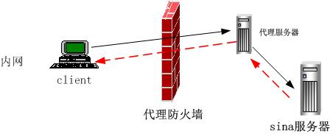
Client用“特殊”的HTTP代理
【说明】
client端发出HTTP请求时，不包含www.sina.com的信息，代理防火墙就检测不到www.sina.com字段 ，实现不了过滤。
HTTP代理需要“特殊” 定制，代理服务器知道这类client端发出的请求是要访问www.sina.com，它会帮助client端下载www.sina.com的内容。

Slide 23
代理技术的优点
代理易于配置。
代理能生成各项记录。
代理能灵活、完全地控制进出流量、内容。
代理能过滤数据内容。
代理能为用户提供透明的加密机制。
代理可以方便地与其他安全手段集成。

Slide 24
代理技术的缺点
代理速度较路由器慢。
代理对用户不透明。
对于每项服务代理可能要求不同的服务器。
代理服务不能保证免受所有协议弱点的限制。
代理防火墙提供应用保护的协议范围是有限的 。

Slide 25
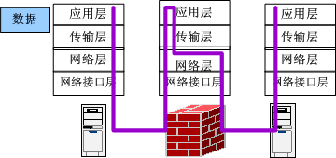
自适应代理防火墙
检测应用层的头部信息，然后在网络层转发。

Slide 26
5.4 防火墙的应用实验（一）
瑞星个人防火墙

Slide 27
5.4 防火墙的应用实验（二）
代理类型—CCProxy
1.设置IE的HTTP代理参数，观察经过代理后，数据包头的变化。
2.设置IE的socks代理参数，观察经过代理后，数据包头的变化。
3. CCProxy常用功能的设置：
用户
IP+MAC
内容
流量

Slide 28
补充：防火墙其它功能
  安全审计
  负载均衡
  双机热备
  防御功能
  联动功能
  内容过滤
  VPN功能
  双地址路由
  端口映射
  DHCP环境支持
  MAC绑定功能
  带宽管理
  多协议支持
Notes:
安全审计：通过对被保护网络的敏感信息访问保持不间断的记录，以不同类型的报擎提示向管理人员报告，帮助管理员事后分析
防御功能：能防御的 DoS攻击类型 、支持病毒扫描 、阻止 ActiveX、Java、Cookies、Javascript侵入
联动功能：
内容过滤：HTTP、FTP、SMTP等协议层，根据过滤条件，对信息流进行控制，防火墙控制的结果是：允许通过、修改后允许通过、禁止通过、记录日志、报警等。 过滤内容主要指URL、HTTP携带的信息：Java Applet、 JavaScript、ActiveX和电子邮件中的Subject、To、From域等。
Vpn功能：
带宽管理：

Slide 29
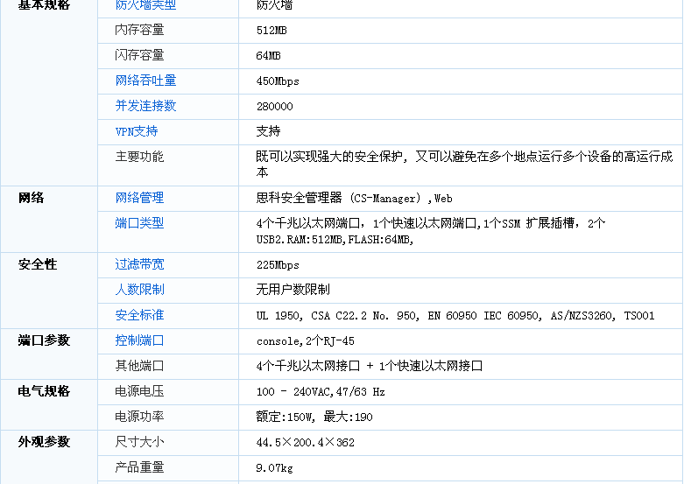
思科ASA5520-K8参数

Slide 30
5.5 防火墙性能指标
吞吐量
最大并发连接数
丢包率
延时
最大并发连接建立速率

Slide 31

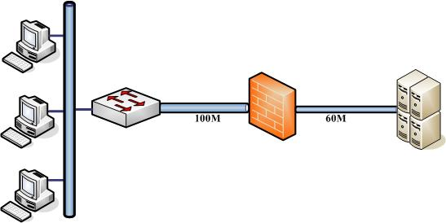
吞吐量
定义：在不丢包的情况下能够达到的最大速率
衡量标准：吞吐量作为衡量防 火墙性能的重要指标之一,吞吐量小就会造成网络新的瓶颈，以至影响到整个网络的性能

Slide 32
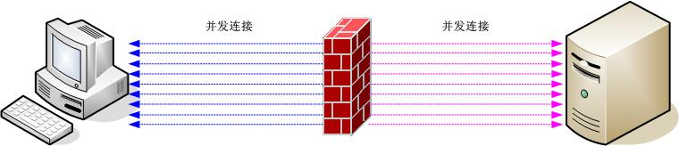
并发连接数
定义：指穿越防火墙的主机之间或主机与防火墙之间能同时建立的最大连接数
衡量标准：并发连接数的测试主要用来测试被测防火墙建立和维持TCP连接的性能，同时也能通过并发连 接数的大小体现被测防火墙对来自于客户端的TCP连接请求的响应能力。
并发连接数指标可以用来衡量穿越防火墙的主机之间能同时建立的最大连接数

Slide 33
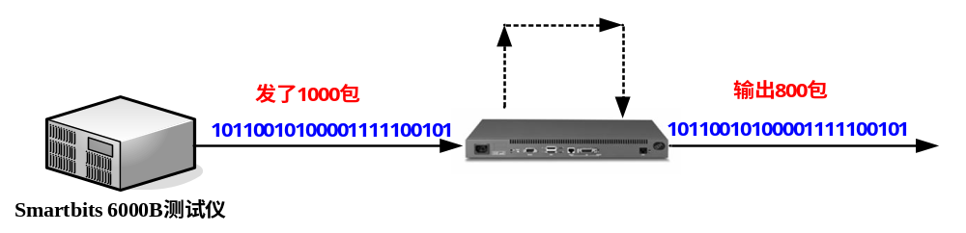
丢包率
定义：在连续负载的情况下，防火墙设备由于资源不足应转发但却未转发的帧百分比
衡量标准：防火墙的丢包率对其稳定性、可靠性有很大的影响
防火墙由于资源不足只转发了800个包
丢包率=（1000-800）/1000=20%

Slide 34
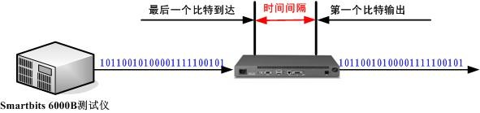
延时
定义：入口处输入帧最后1个比特到达至出口处输出帧的第一个比特输出所用的时间间隔
衡量标准：防火墙的时延能够体现它处理数据的速度
造成数据包延迟到达目标地
Notes:
数据包首先排队待防火墙检查后转发

Slide 35
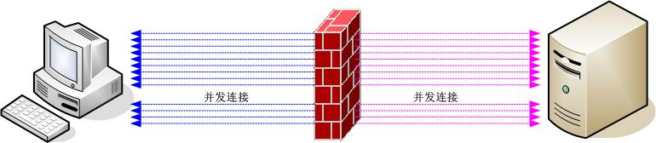
最大并发连接建立速率
定义：指穿越防火墙的主机之间或主机与防火墙之间单位时间内建立的最大连接数 。
衡量标准：最大并发连接数建立速率主要用来衡量防火墙单位时间内建立和维持TCP连接的能力
单位时间内增加的并发连接数

Slide 36
防火墙功能指标
分级带宽管理
LAN接口
多协议支持
认证支持
高级访问控制

Slide 37
软件防火墙的应用
自选软件

